Slide 1
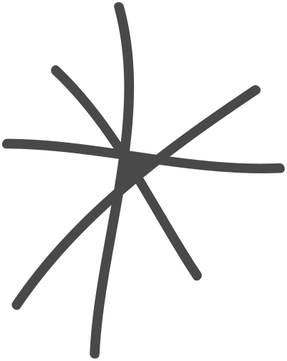






LẬP TRÌNH PYTHON
Xây dựng game BLACKJACK_GUI
Nguyễn Thị Thu Hiền
MSSV: K225480106015
Lớp: K58KTP
Giảng viên hướng dẫn: TS.Nguyễn Văn Huy

Slide 2

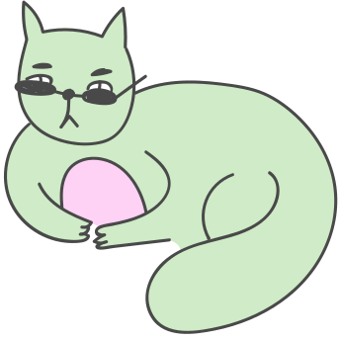

CHƯƠNG 1. GIỚI THIỆU ĐẦU BÀI
Các nội dung chính của chương:
Tên đề tài : “ Xây dựng game BlackJack bằng GUI”.
Lý do chọn đề tài
Mục tiêu đề tài
Phương pháp thực hiện

Slide 3

CHƯƠNG 2. CƠ SỞ LÝ THUYẾT
Các nội dung chính của chương:
Ngôn ngữ lập trình Python
Lập trình hướng đối tượng OOP
Giao diện đồ họa với Tkinter
Các công cụ và thư viện sử dụng
Tìm hiểu về game BlackJack

Slide 4
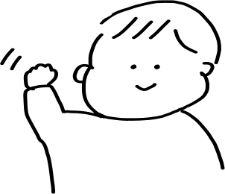
CHƯƠNG 3. THIẾT KẾ VÀ XÂY DỰNG CHƯƠNG TRÌNH
Các nội dung chính của chương:
1.Sơ đồ khối hệ thống:
1.1. Các module chính của hệ thống
1.2. Biểu đồ chức năng
1.3. Biểu đồ Use - Case hệ thống
2. Sơ đồ khối các thuật toán chính
3. Cấu trúc dữ liệu
4. Chương trình

Slide 5
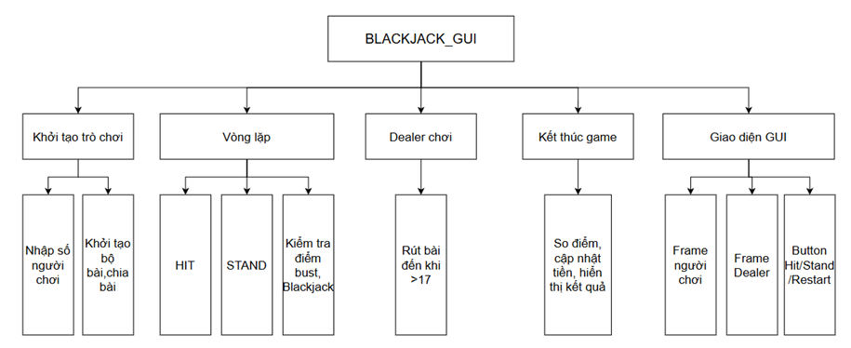

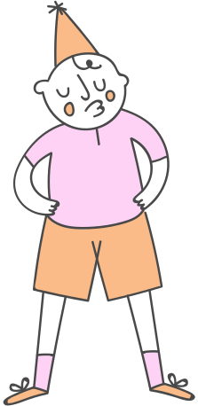
1.2. Biểu đồ chức năng

Slide 6
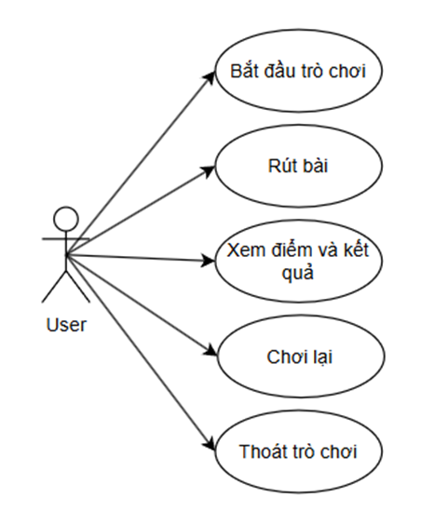
1.3. Biểu đồ Use - Case hệ thống

Slide 7
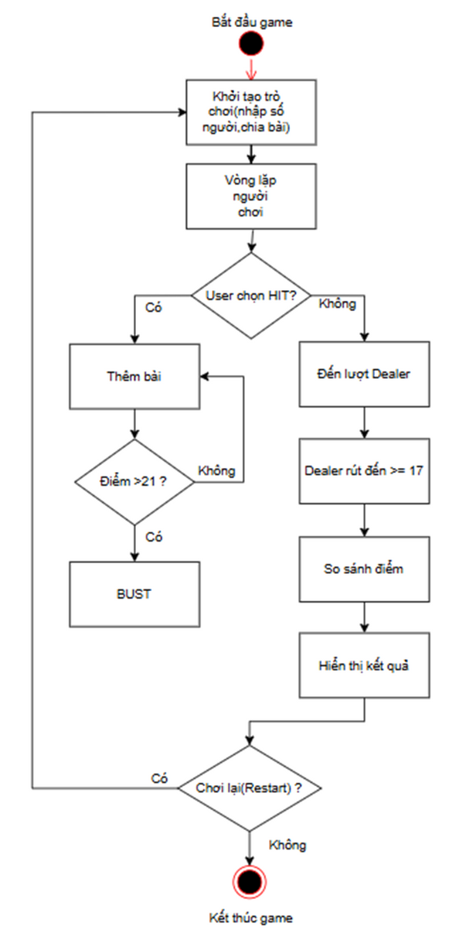
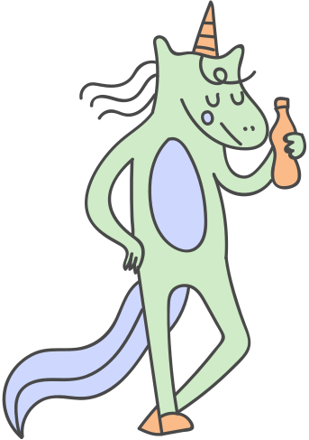
2. Sơ đồ khối thuật toán chính

Slide 8
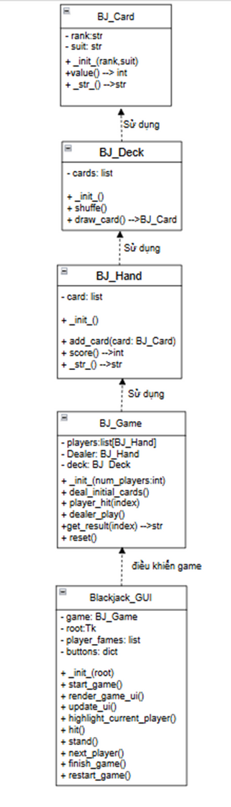
4. Chương trình : Biểu đồ lớp game Blackjack

Slide 9
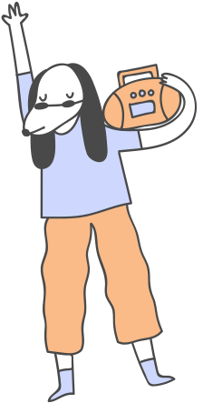

CHƯƠNG 4. THỰC NGHIỆM VÀ KẾT LUẬN
Các nội dung chính của chương:
Thực nghiệm
Kết luận

Slide 10
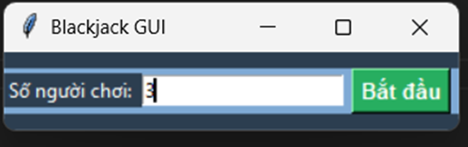
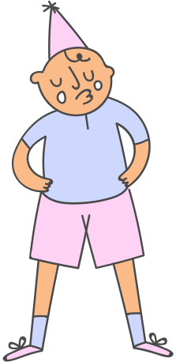
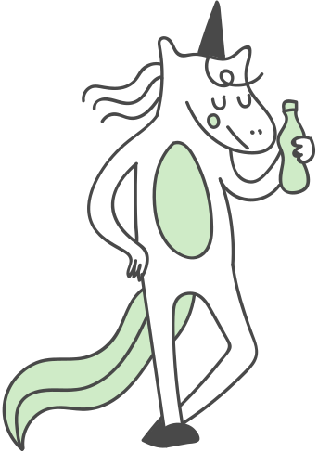
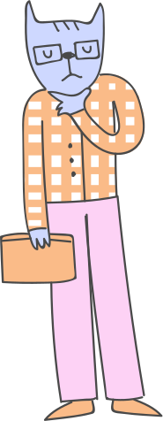

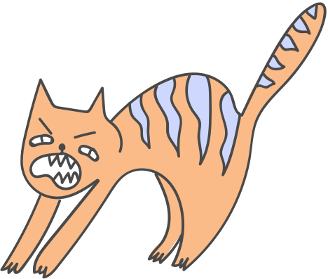
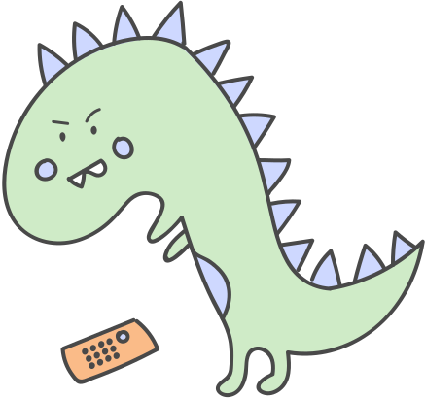
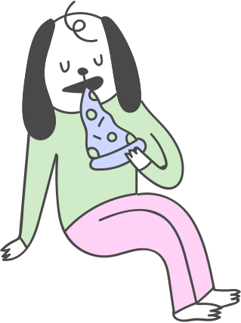
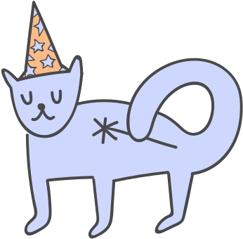
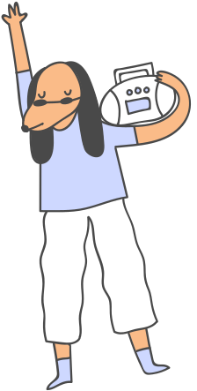
Thực nghiệm
Giao diện bắt đầu game, nhập số người chơi và chọn “Bắt đầu”

Slide 11
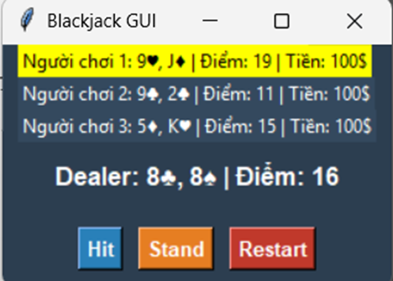
Thực nghiệm
Giao diện khi đã vào trò chơi:
Mỗi người chơi đều có sẵn 2 lá bài và được tính điểm luôn.
Người chơi sẽ lựa chọn Hit/Stand nếu bài thấp chưa đến 21 thì chọn Hit để thêm hoặc không thêm thì chọn Stand.
Số tiền cược sẽ thay đổi theo kết quả thắng thua sau khi kết thúc.
Thấp điểm hơn Dealer thì thua hoặc lớn quá 21 điểm. Lớn hơn điểm Dealer và nhỏ hơn 21 thì thắng.
Nút Restart được sử dụng nếu chơi ván khác

Slide 12
2. Kết luận
Hướng phát triển đề tài:
Có thể hiển thị được hình ảnh các lá bài
Thêm tính năng chọn hoặc nhập ID phòng để chơi
Thêm tính năng cho nhiều người chơi đăng nhập chơi online
Cải thiện giao diện game một cách đẹp mắt, sinh động hơn

Slide 13

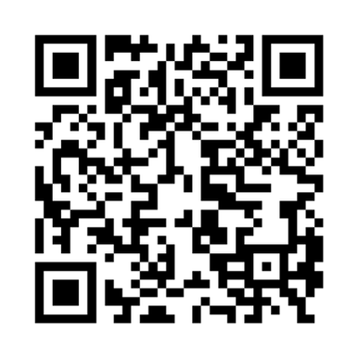
PHỤ LỤC
Link GitHub báo cáo + code + slide: https://github.com/Thuhien2004/PYTHON_2025.git
Link Youtobe video báo cáo:https://youtu.be/c8mV7RQh4bM

Slide 14
THANK YOU
FOR WATCHING

